Slide 1
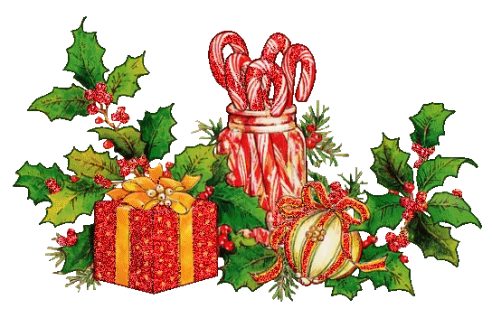
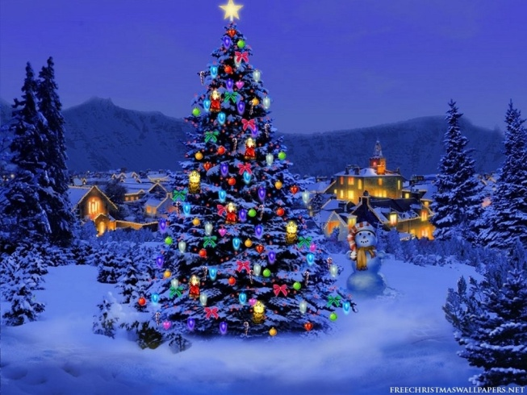
Elektronická učebnice - I. stupeň Základní škola Děčín VI, Na Stráni 879/2 – příspěvková organizace Anglický jazyk
19.1 Christmas
http://www.mes-english.com/flashcards/christmas.php
Autor: Zuzana Tonderová

Slide 2
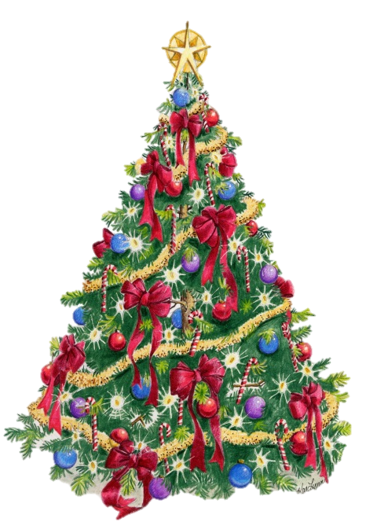
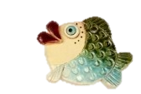
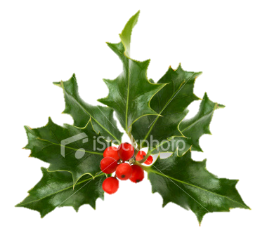
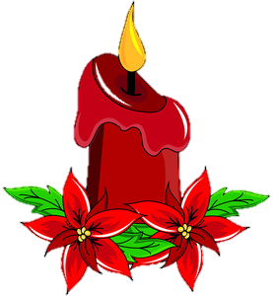
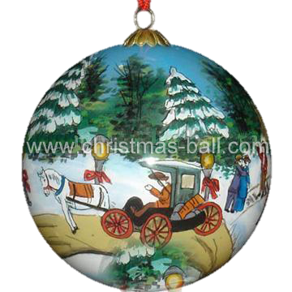
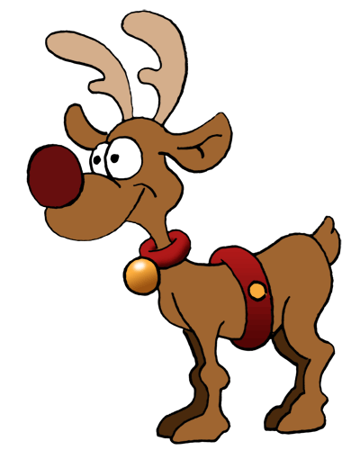
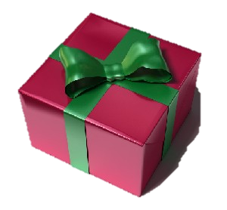
Elektronická učebnice - I. stupeň Základní škola Děčín VI, Na Stráni 879/2 – příspěvková organizace Anglický jazyk
19.2 What do we already know?
Merry Christmas and Happy New Year
Christmas tree
Carp
Holly
Candle
Star
Christmas ball
Reindeer
Present

Slide 3
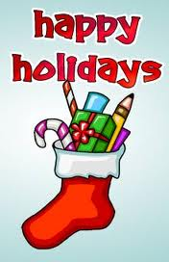
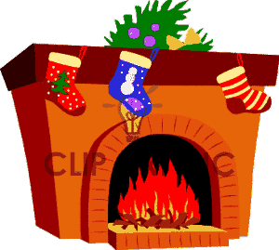
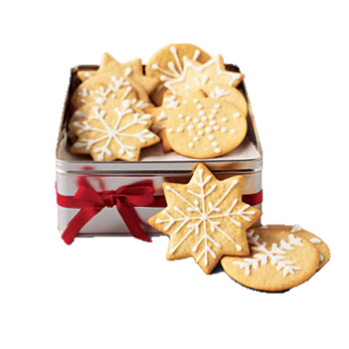
Elektronická učebnice - I. stupeň Základní škola Děčín VI, Na Stráni 879/2 – příspěvková organizace Anglický jazyk
19.3 New terms
Fireplace
Stocking
Christmas cookies
Mistletoe

Slide 4
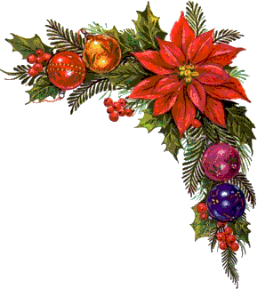
Elektronická učebnice - I. stupeň Základní škola Děčín VI, Na Stráni 879/2 – příspěvková organizace Anglický jazyk
19.4 Christmas days
Christmas Eve – 24th December
Get presents
Cristmas Day – 25th December
Meet family
Boxing Day – 26th December
Meet friends

Slide 5
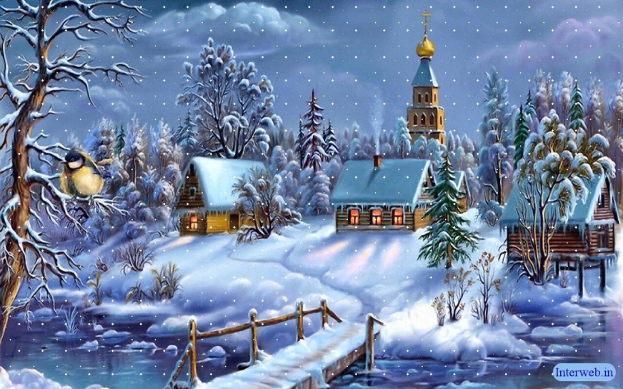
Elektronická učebnice - I. stupeň Základní škola Děčín VI, Na Stráni 879/2 – příspěvková organizace Anglický jazyk
19.5 Exercises
It´s 24th December today – It´s Christmas Eve.
What are you doing?
We _______________________ - decorate christmas tree
I _____________________ - wrap the presents
Mum ____________________ - cook the dinner
We ______________________ - wait for Santa

Slide 6
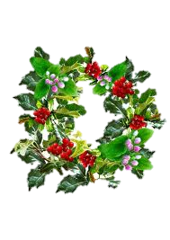
Elektronická učebnice - I. stupeň Základní škola Děčín VI, Na Stráni 879/2 – příspěvková organizace Anglický jazyk
19.6 Something more difficult
Put these words in alphabetical order:
Star
Candle
Decoration
Holly
Santa
Present
Stocking
Reindeer
1.___________________
2.___________________
3.___________________
4.___________________
5.___________________
6.___________________
7.___________________
8.___________________

Slide 7
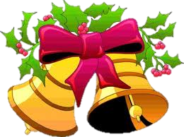
Elektronická učebnice - I. stupeň Základní škola Děčín VI, Na Stráni 879/2 – příspěvková organizace Anglický jazyk
19.7 Jingle Bells song
Dashing through the snow In a one horse open sleigh Over the fields we go Laughing all the way Bells on bob tails ring Making spirits bright What fun it is to laugh and sing A sleighing song tonight Oh, jingle bells, jingle bells Jingle all the way Oh, what fun it is to ride In a one horse open sleigh Jingle bells, jingle bells Jingle all the way Oh, what fun it is to ride In a one horse open sleigh
http://www.youtube.com/watch?v=O2MFducncsg

Slide 8
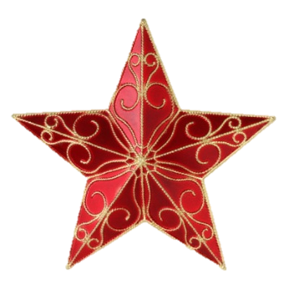
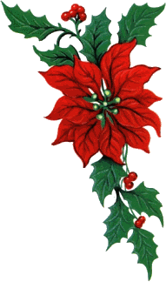
Elektronická učebnice - I. stupeň Základní škola Děčín VI, Na Stráni 879/2 – příspěvková organizace Anglický jazyk
19.8 Revision test
Which day is „Christmas Eve“ ?
23rd December
25thDecember
26thDecember
24thDecember
3. Which animal is connected with X-mas?
Cat
Dog
Reindeer
Elephant
Correct answers:
1d,2c,3c,4a
What doesn´t belong to Christmas?
Star
Tree
Car
Candle
4. What is it?
Star
Candle
Present
Carp

Slide 9
Elektronická učebnice - II. stupeň Základní škola Děčín VI, Na Stráni 879/2 – příspěvková organizace Anglický jazyk
19.9 Použité zdroje, citace
http://www.mes-english.com/flashcards/christmas.php
http://www.youtube.com/watch?v=O2MFducncsg
http://www.google.cz/search?hl=cs&cp=5&gs_id=h&xhr=t&q=po%C4%8Das%C3%AD&gs_sm=&gs_upl=&bav=on.2,or.r_gc.r_pw.,cf.osb&biw=1366&bih=622&wrapid=tljp132221966044208&um=1&ie=UTF-8&tbm=isch&source=og&sa=N&tab=wi#um=1&hl=cs&tbm=isch&sa=1&q=christmas&pbx=1&oq=christmas&aq=f&aqi=g10&aql=&gs_sm=e&gs_upl=1911l9461l0l10203l9l9l0l3l3l0l218l781l2.1.2l6l0&bav=on.2,or.r_gc.r_pw.,cf.osb&fp=a3b68d3373d022df&biw=1366&bih=622

Slide 10
Elektronická učebnice - II. stupeň Základní škola Děčín VI, Na Stráni 879/2 – příspěvková organizace Anglický jazyk
19.10 Anotace
Autor | Zuzana Tonderová
Období | 07 – 12/2011
Ročník | I. stupeň
Klíčová slova | Stocking, mistletoe, cookies, fireplace
Anotace | Prezentace popisující vánoce

